Slide 1
화분 수분 상태 안내
두 기준값과 상대 지수
같은 흙의 건조·습윤 기준으로 상대 지수를 만들고 확인이 필요하면 내장 LED를 켭니다.
관찰 조건: 건조·중간·습윤
Notes:
교재: pages/27_plant.md
도입 질문: 건조값과 습윤값이 같으면 무엇이 문제인가요?
개념 설명: 분모가 0이 되어 보정할 수 없습니다. 기준값을 다시 측정해야 합니다.
참고: https://docs.arduino.cc/built-in-examples
중고등학생을 위한 아두이노 입문

Slide 2
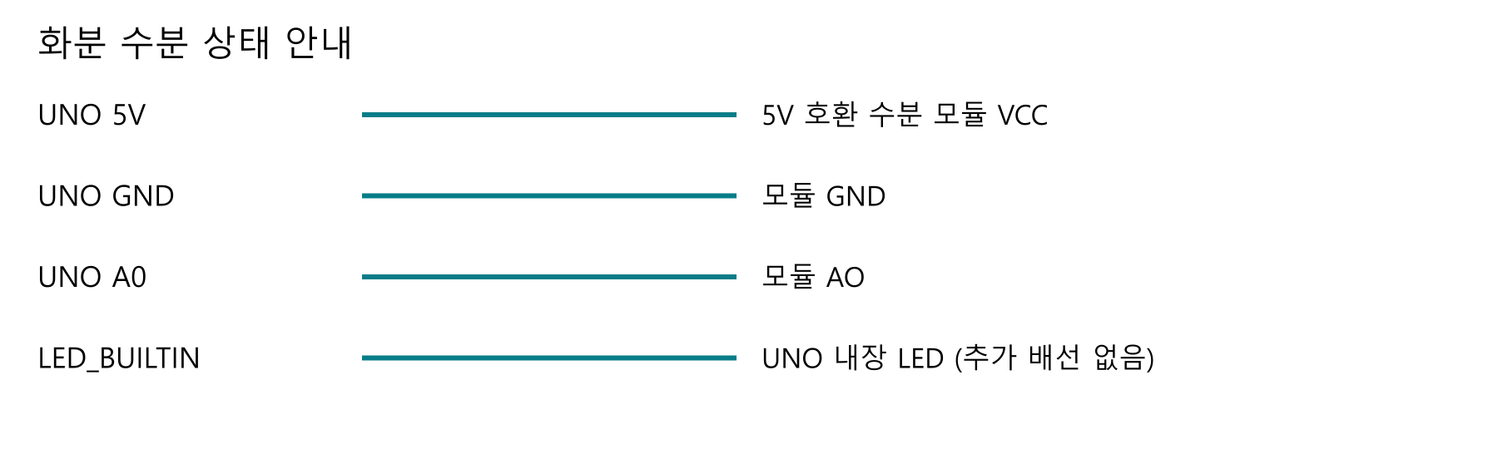
회로와 핀 연결
전원을 끄고 핀 이름을 확인합니다.
같은 GND를 공통으로 연결합니다.
Notes:
이 값은 토양의 실제 수분 함량 %가 아닙니다. 자동 급수 펌프를 연결하지 않고 사람이 확인하는 안내 장치입니다. 저항식 센서는 짧게 측정하고 전원을 끄며 보드는 젖지 않게 합니다.
이 그림은 전기적 핀 연결도이며 브레드보드 배치도나 Fritzing 출력물이 아닙니다.
참고: https://docs.arduino.cc/built-in-examples

Slide 3
핵심 코드
float relative = 100.0 * (raw - DRY_RAW) / (WET_RAW - DRY_RAW);
relative = constrain(relative, 0.0, 100.0);
bool needsCheck = relative < 30.0;
분모가 0이 되어 보정할 수 없습니다. 기준값을 다시 측정해야 합니다.
Notes:
전체 코드는 code/27_plant/에 있습니다.
수업 중 코드를 한 줄씩 추적하고 어떤 핀을 읽거나 쓰는지 확인합니다.
이 값은 토양의 실제 수분 함량 %가 아닙니다. 자동 급수 펌프를 연결하지 않고 사람이 확인하는 안내 장치입니다. 저항식 센서는 짧게 측정하고 전원을 끄며 보드는 젖지 않게 합니다.
참고: https://docs.arduino.cc/built-in-examples

Slide 4
확인 문제와 코드 수정
건조값과 습윤값이 같으면 무엇이 문제인가요?
점검 알림 기준을 상대 지수 30 미만에서 40 미만으로 바꾸세요.
예상과 결과를 비교하고, 바꾼 코드의 이유를 설명합니다.
Notes:
정답: 분모가 0이 되어 보정할 수 없습니다. 기준값을 다시 측정해야 합니다.
추가 질문: 상대 지수 50은 실제 수분 함량 50%인가요?
해설: 아닙니다. 두 실험 기준 사이를 선형으로 나눈 상대 지수입니다.
정답 파일: answers/27_plant.md
학생 활동지: worksheets/27_plant.md

